Slide 1
Workshop Ministerstva vnitra
Centrální nákup softwarových produktů Microsoft & Oracle
3. září 2015

Slide 2
Program workshopu
Dopolední program 09.00 – 12.00 hod.
  Možnosti pořizování produktů z Rámcové smlouvy na pořizování licencí k produktům Microsoft
Přestávka 12.00 – 13.30
Odpolední program 13.30 – 15.30
  Realizace centrálního zadávání na softwarové produkty Oracle

Slide 3
Možnosti pořizování produktů z Rámcové smlouvy na pořizování licencí k produktům Microsoft

Slide 4
Program dopolední části
Představení Rámcové smlouvy na pořizování licencí k produktům Microsoft
Bezplatné služby poskytované dodavateli
Programy a dokupy Enterprise, Select Plus
Minitendry za účasti MV - proces uzavírání prováděcích smluv
Minitendry bez účasti MV - proces uzavírání prováděcích smluv
Představení nákupního portálu, uživatelská obsluha
Povinné výstupy z minitendrů (nákupní portál)
Představení jednotlivých dodavatelů
Způsob sběru a řešení problémů
Otázky a diskuze
Závěr dopolední části

Slide 5
Představení Rámcové smlouvy Microsoft
Miroslav Tůma

Slide 6
Představení Rámcové smlouvy Microsoft
Rámcová smlouva vychází ze Strategických smluv Enterprise agreement a_Select Plus
Rámcová smlouva na pořizování licencí k produktům Microsoft podepsána:
1. prosince 2014 s 5 dodavateli
Rámcová smlouva je uzavřena na celkový objem 4.600.000 000 Kč a 4 roky od podpisu smlouvy, tedy do 30. listopadu 2018
Smlouvy zveřejněny na www stránkách Ministerstva vnitra (www.mvcr.cz)
(část eGovernment, záložka Smlouvy na software Microsoft, Nové smlouvy na software Microsoft)

Slide 7
Předmět Rámcové smlouvy Microsoft
Pořizování licencí prostřednictvím programů:
Enterprise agreement
Select Plus
Software assurance
Pořizování bezplatných služeb dle Přílohy č. 2 Rámcové smlouvy

Slide 8
Prováděcí smlouvy k Rámcové smlouvě Microsoft
Výzva k poskytnutí plnění je definována v Příloze č. 4 Rámcové smlouvy
Prováděcí smlouva je definována Přílohou č. 1 Rámcové smlouvy, její text je závazný
V případě změn požadovaných Pověřujícím zadavatelem a akceptovaných dodavatelem je možné tyto změny uvést v Příloze této smlouvy
Prováděcí smlouvy jsou uzavírány v souladu s § 92 odst. 3 ZVZ (tj. v tzv. minitendrech)
Centrální zadavatel doporučuje minitendry realizovat prostřednictvím elektronického tržiště Gemin
Centrální zadavatel připravil pro realizaci minitendrů Portál ulehčující proces zadávání formou standardizovaných procesů
Rámcová smlouva definuje přílohou č. 2 služby, které jsou dodavatelé povinni poskytovat bezplatně

Slide 9
Slevy z Rámcové smlouvy Microsoft
Garantovaná sleva z RS – pro minitendry (dodavatelé jsou povinni podat nabídku s minimální slevou)
Slevy jsou poskytovány ze speciálních ceníků Microsoft v nejvyšší možné slevě touto společností poskytovaných – u OVM ceník kategorie „D“, tj. 15%
    EA: 19,01% - 22,71%
    SELECT: 17,03% - 25,03%
Dosažená sleva po minitendrech
    EA: min: 20,31%
          max: 30,81%
          ø: 26,45%
    SELECT: min: 17,03%
          max: 27,14%
          ø: 24,77%

Slide 10
Bezplatné služby poskytované dodavateli
Miroslav Tůma

Slide 11
Kategorie při poskytování doprovodných služeb
Předprodejní poradenství
Poradenství a pomoc po podpisu smlouvy
SA benefity – poskytuje Microsoft

Slide 12
Předprodejní poradenství zahrnuje zejména
Poskytování poradenství ke způsobu nákupu licencí Microsoft Select Plus a Enterprise agreement
Poskytování poradenství ke způsobu nákupu licencí Microsoft
Poskytování informací o životním cyklu produktů
Zasílání aktualizovaných ceníků SW produktů Microsoft, úroveň D pro licenční programy Enterprise Agreement a Select Plus
Poskytování informací o programových změnách a_novinkách

Slide 13
Poradenství a pomoc po podpisu smlouvy
Na základě Prováděcí smlouvy má objednatel za každý 1 mio odebraného plnění bez DPH právo požadovat 1 člověkoden bezplatných doprovodných služeb v následujících oblastech:
Reporting
  Zajištění reportů k realizovaným smlouvám, objednávkám a investicím
Podpora životního cyklu a administrace smluv; např.
  Poskytnutí přehledu SA benefitů, sestavení plánu aktivace a čerpání a_kontrola čerpání
  Zajištění zasílání TrueUp objednávek v souladu se smlouvou Enterprise Agreement
Rozšiřující služby pro OVM, 31 dalších služeb, např:
  Vedení SW evidence
  Administrace Prováděcí smlouvy Microsoft Select Plus a Enterprise Agreement na zákaznických VLSC stránkách – stahování produktů Microsoft
  Zajištění TrueUp procesu s ohledem na správné licencování zákazníka

Slide 14
Poradenství a pomoc po podpisu smlouvy
Další bezplatné služby má právo požadovat po dodavateli
Subjekt s platným programem Enterprise Agreement a/nebo Software Assurance při odběru licencí pro minimálně 1.000 PC. Jedná se o:
    Vzdělávací semináře
    Odborné semináře
Speciální plnění při zahrnutí minimálně 25,000 kvalifikovaných PC do programu Enterprise Agreement pro Zadavatele, který licence objednal Jedná se o:
  Elektronické vzdělávací kurzy společnosti Microsoft
  Vzdělávací portál

Slide 15
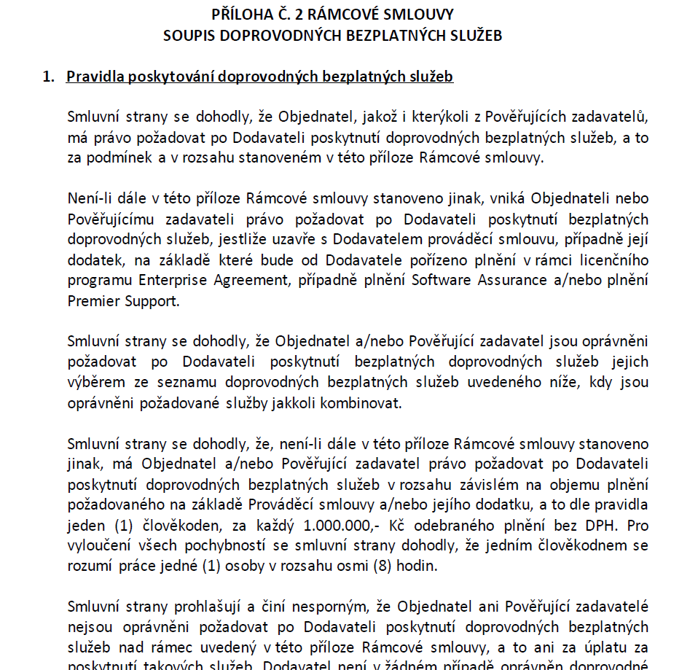
Bezplatné služby poskytované dodavateli
Bezplatné služby jsou definovány v Příloze č. 2 Rámcové smlouvy na pořizování licencí k produktům Microsoft

Slide 16
Programy a dokupy Enterprise, Select Plus
Petr Janovský

Slide 17
Program Enterprise Agreement (EA)
Struktura programu
Výhody programu
Celopodniková smlouva* - nutno zahrnout všechny uživatele/ zařízení
Minimum je 250 uživatelů/ zařízení
Možnost pořizovat produkty on premise (trvalé licence) a služby Online
Alespoň 1 platformový produkt pro všechny:
  Office Professional nebo O365 ProPlus
  Windows Enterprise nebo SA per User
  CoreCAL/ ECAL Suite nebo E1/ E3/ ECS/ EMS
Smlouva na 3 roky, rozdělené výroční platby (1/3 licence + SA na rok)
Obnova na 3 roky, rozdělené výroční platby (SA na rok)
Sjednocení platformy pro všechny uživatele (všichni používají stejný/ nejnovější software = odpadají problémy s kompatabilitou, lépe se od sebe učí, software se snáze spravuje,..)
Nejvýhodnější cenová politika (kumulativní slevy za nákup platformy a Software Assurance)
Benefity Software Assurance (právo na nové verze, právo na domácí užívání Office, poukazy na školení, telefonní podpora, eLearning, možnost přesouvat licence v rámci HA,..)
Snadná správa licencí a nasazení softwaru
Jednoduchý přehled o licencích pro případ auditu
Možnost flexibilně pořizovat služby Online

Slide 18
Program Select Plus
Struktura programu
Výhody programu
Jednotná transakční smlouva, která umožňuje objednávání softwaru všem zúčastněným entitám
Možnost pořizovat libovolné licence on premise (trvalé licence):
  samostatně v aktuální verzi nebo
  licence vč. Software Assurance
Bez omezení na velikost objednávky
Platba:
  samostatná licence – platba ihned
  licence vč. Software Assurance – možnost rozdělit na 3 výroční platby
Možnost pořizovat licence dle potřeby
Sleva vůči programům Open
Snadná správa licencí
Zjednodušený způsob objednávání (každá entita pomocí svého afilačního formuláře)
Multilicenční výhody (platí i pro EA):
  downgrade
  hromadné nasazení softwaru
  hromadná aktivace
  možnost přeřazovat licence (kromě Windows)
  v případě pořízení, pak i benefity Software Assurance

Slide 19
Tento slide byl doplněn na základě dotazů v průběhu workshopu
Centrální zadávání – struktura smluv
Microsoft vs. zákazník
Zákazník vs. prodejce LSP*
Smlouva Business and Services
Smlouva Business and Services
Rámcová smlouva
Microsoft vs. Ministerstvo vnitra
29.11.2013 –
Microsoft vs. Ministerstvo vnitra
19.06.2008 –
Ministerstvo vnitra vs. oprávnění prodejci LSP*, kteří uspěli ve výběrovém řízení pro Rámcovou smlouvu
1.12.2014
Smlouva Enterprise
Smlouva Select Plus
Prováděcí smlouva
Microsoft vs. Ministerstvo vnitra
29.11.2013 – 30.11.2033
Microsoft vs. Ministerstvo vnitra
01.07.2011 – 30.06.2031
OVM vs. oprávněný prodejce LSP, který zvítězil ve výběrovém řízení [minitendru]
Prováděcí smlouva Enterprise
Prováděcí smlouva Enterprise Subscription
Registrační formulář afilace Select Plus
*LSP (Licensing Solution Partner) je prodejce, který je oprávněný dodávat programy EA i Select Plus.
Centrálního zadávání se mohou aktuálně účastnit tito LSP partneři: AutoCont, exe, T-Mobile, SoftwareOne, Servodata
Microsoft vs. OVM
platnost 3 roky od podpisu (výjimečně 4)
Microsoft vs. OVM
platnost po dobu trvání smlouvy Select Plus
Smluvní dokumenty, které se podepisují s vítězem minitendru

Slide 20
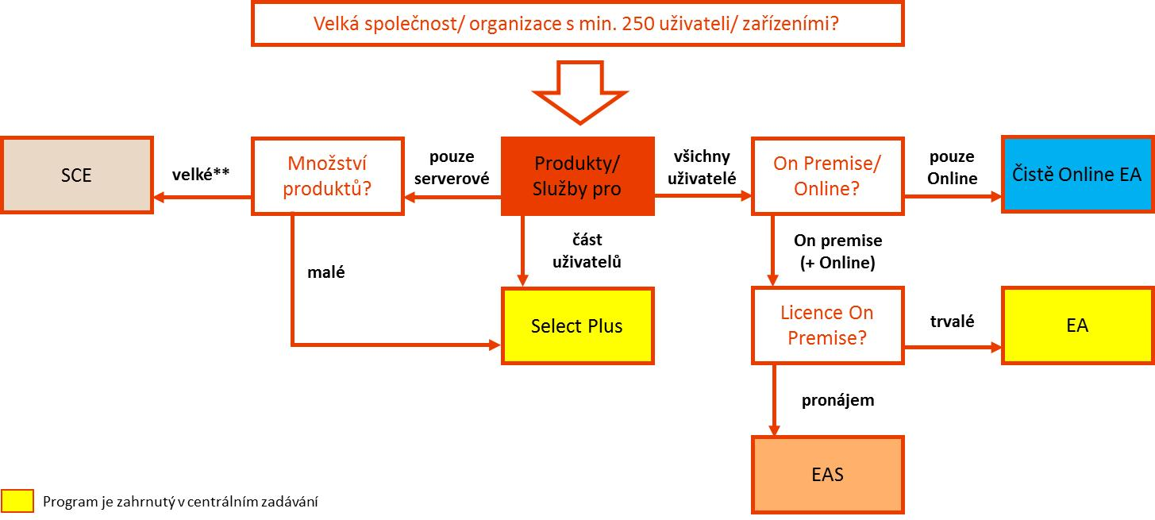
Výběr správného programu

Slide 21
Minitendry za účasti Ministerstva vnitra – proces uzavírání prováděcích smluv
Lukáš Neruda

Slide 22
Proces uzavírání prováděcích smluv za účasti MV
K vytvoření PS a zadání minitendru třeba vyplnit údaje o pověřujícím zadavateli do tabulky
Předloha PS je součástí podkladů pro minitendr
PS podepsaná dodavatelem je součástí nabídky uchazečů
Fyzické podepsání PS proběhne po vyhlášení vítěze a_uplynutí doby pro podání námitek
Počet podepisovaných kopií PS musí stanovit pověřující zadavatel

Slide 23
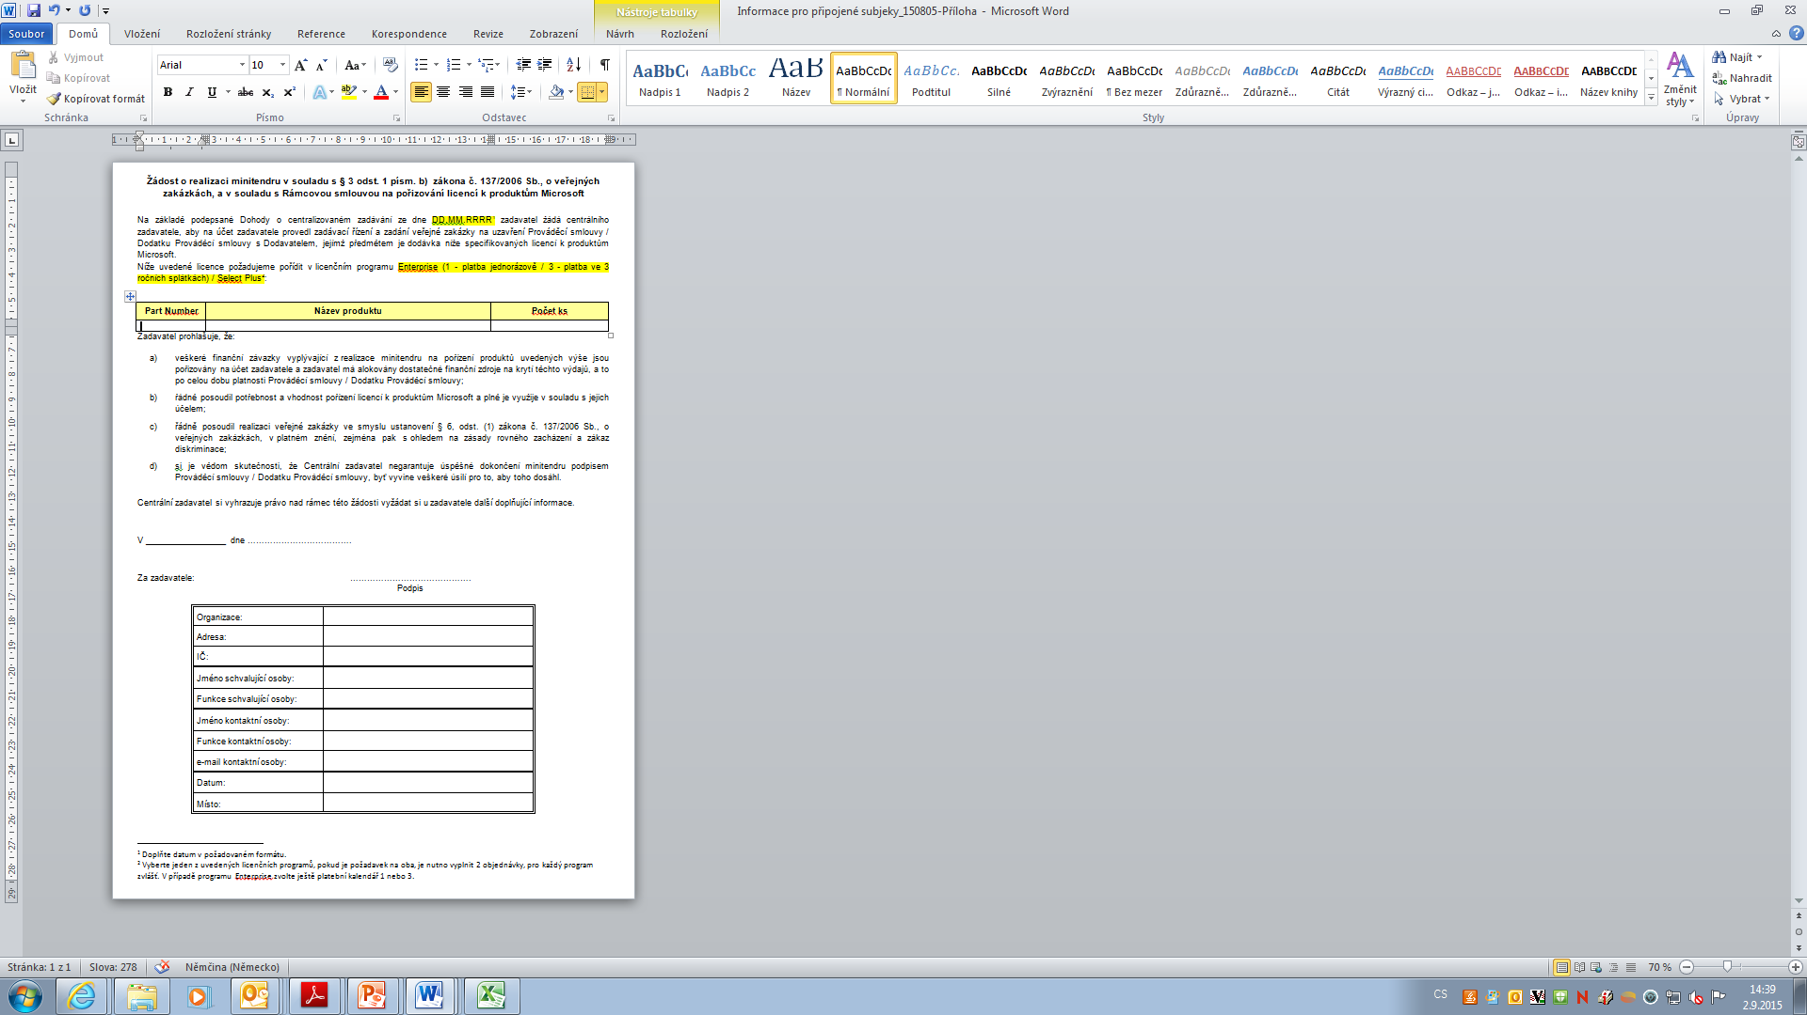
Žádost o realizaci minitendru

Slide 24
Minitendry bez účasti Ministerstva vnitra – proces uzavírání prováděcích smluv
Lukáš Neruda

Slide 25
Proces uzavírání prováděcích smluv bez účasti MV
PS je přílohou č. 1 Rámcové smlouvy na pořizování licencí k_produktům Microsoft a je součástí podkladů pro minitendr
PS podepsaná dodavatelem, je součást nabídky uchazečů
Fyzické podepsání PS proběhne po vyhlášení vítěze a_uplynutí doby pro podání námitek
Počet podepisovaných kopií PS musí stanovit pověřující zadavatel

Slide 26
Představení nákupního portálu, uživatelská obsluha
Lukáš Neruda, Michal Hroch

Slide 27
Představení nákupního portálu, uživatelská obsluha
Praktická ukázka zadávání minitendrů prostřednictvím portálu centrálního zadávání Ministerstva vnitra ve webovém prostředí

Slide 28
Portál centrálního zadávání PCZ v2.0
Vytvoření modulu pro přístup OVM (samoobslužný portál)
Rozšíření a správa přístupových práv (Supervisor, administrátor, referent)
Rozšíření ceníku o volbu úrovně (A, B, C, D)
Vytvoření archívu pro automatické uložení klíčových dokumentů
Manažerské reportingové sestavy (končící licence, seznam soutěžených objednávek)
Validace zadávaných dat (úrovně, smlouvy)

Slide 29
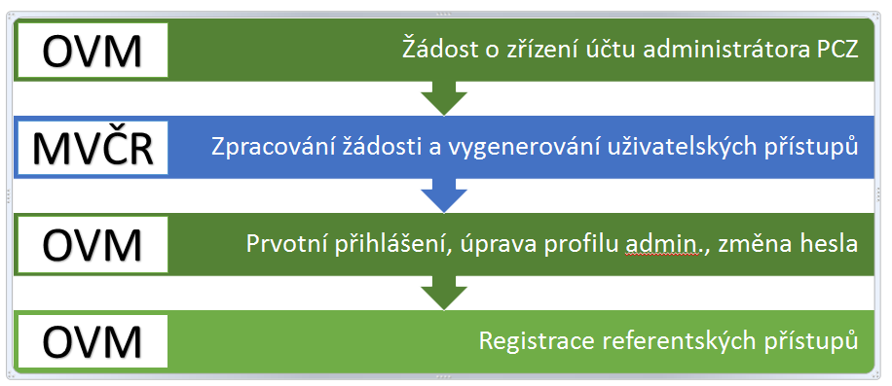
Proces žádosti o přístup

Slide 30
Portál centrálního zadávání PCZ v3.0
Úprava portálu na modulární řešení pro více dodavatelů (na základě obdobného principu prodeje produktů)
Zavedení vybraných dodavatelských modulů
Rozšíření manažerských sestav

Slide 31
Povinné výstupy z minitendrů (nákupní portál)
Lukáš Neruda

Slide 32
Povinné výstupy z minitendrů
V průběhu realizace minitendru, zejména při jeho vyhodnocování v systému GEMIN, automaticky vzniká několik důležitých dokumentů.
Všechny dokumenty jsou v PDF formátu.

Slide 33
Protokol T14
Prvním z nich je protokol se systémovým označením T14 „Protokol o otevírání nabídek podaných elektronickými prostředky“. Tento protokol obsahuje zákonem stanovené údaje o průběhu otevírání nabídek.

Slide 34
Protokol T18
Dalším protokolem v řadě je T18 „Zpráva o posouzení a_hodnocení nabídek“, který obsahuje pořadí uchazečů i_procenta slevy, jenž jednotliví uchazeči nabídli.

Slide 35
Protokol T31
Poslední podstatný protokol, který v průběhu hodnocení nabídek a výběru vítězné nabídky vzniká je T31 „Oznámení o_výběru nejvhodnější nabídky“.

Slide 36
Představení jednotlivých dodavatelů
Dodavatelé

Slide 37
Představení jednotlivých dodavatelů (dle abecedy)
AutoCont CZ a.s.
exe a.s.
Servodata a.s.
SoftwareONE Czech Republic s.r.o.
T-Mobile Czech Republic a.s.

Slide 38
Způsob sběru a řešení problémů
Jan Malý

Slide 39
Kontakty a oblast řešení problémů
Dotazy, návrhy a připomínky ke
  Smlouvám
  Formulářům
  Postupům
  Portálu centrálního zadávání
  a dalším oblastem
Kontaktní mail:
cnsw.ms@mvcr.cz

Slide 40
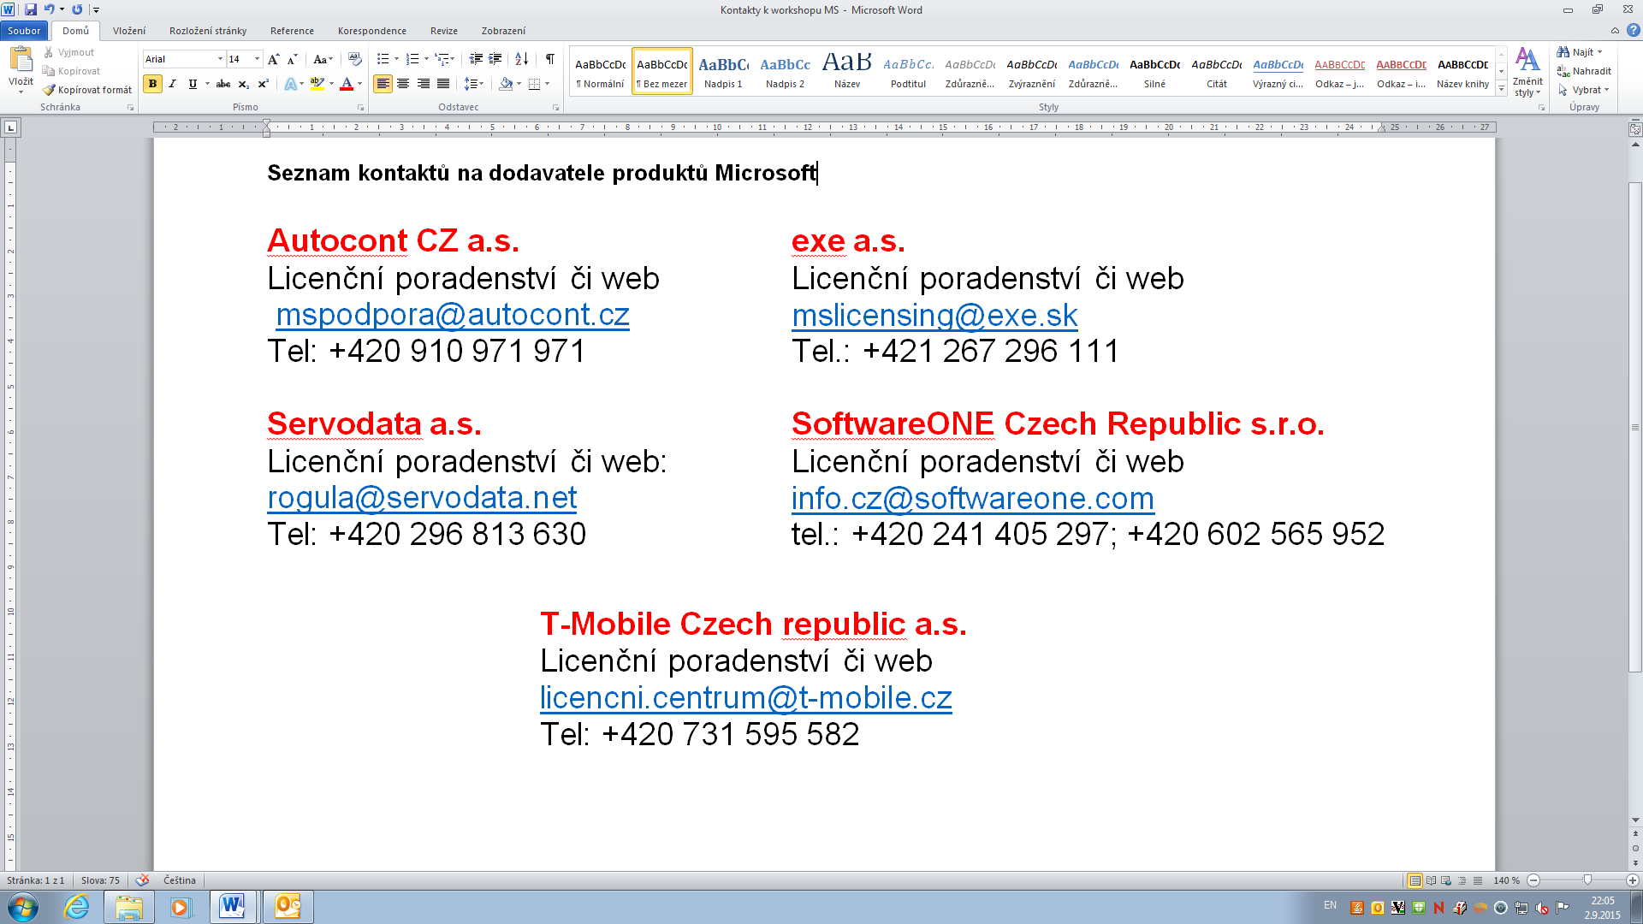
Kontakty na dodavatele produktů MS (dle abecedy)

Slide 41
Otázky a diskuze

Slide 42
Dopolední část
Děkujeme za pozornost,
Váš čas a účast
Možnosti pořizování produktů z Rámcové smlouvy na_pořizování licencí k produktům Microsoft
3. září 2015

Slide 43
Workshop Ministerstva vnitra
Centrální nákup softwarových produktů Microsoft & Oracle
… přestávka do 13.30
3. září 2015

Slide 44
Realizace centrálního zadávání na softwarové produkty Oracle

Slide 45
Program odpolední části
Proč nový smluvní vztah se společností Oracle
Rámcová smlouva na SW licence Oracle
Prováděcí smlouvy na SW licence Oracle
ULA jako speciální prováděcí smlouva
Časový harmonogram přípravy rámcové smlouvy a ULA
Otázky a diskuse

Slide 46
Proč nový smluvní vztah se společností Oracle
Jan Gábriš

Slide 47
Proč nový smluvní vztah se společností Oracle
Zefektivnit pořizování IT
Snížit náklady na IT
Nastavit proces centrálního nákupu pro OVM
Zjednodušit objednávkový proces
Zrychlit výběrová řízení
Zabezpečit větší transparentnost v_pořizovacím procesu
Vyvážit konkurenční prostředí na českém trhu
Garantovat příznivější ceny pro nákup produktů Oracle
Nabídnout širší rozsah SW licencí za zvýhodněných cenových podmínek oproti ceníku
Fixovat výhodné podmínky po celou dobu platnosti smlouvy
Snížit náklady na údržbu nových licencí (nižší pořizovací cena se promítá do nižší ceny za služby technické podpory)

Slide 48
Popis plánovaného smluvního modelu
Strategická smlouva
Smluvní strany: | ČR a Oracle
Předmět smlouvy: | Strategická spolupráce
Trvání: | 4 roky, od cca 10/2015
Smluvní strany: | MV a vysoutěžení dodavatelé
Veřejná zakázka: | Otevřené výběrové řízení
Předmět smlouvy: | 1. Výběr dodavatelů, 2. ceny Oracle produktů, 3. typy prováděcích smluv
Trvání: | 4 roky, od cca 06/2016
Rámcová smlouva
Smluvní strany | Dodavatelé a OVM
Veřejná zakázka | Otevřená výběrová řízení
Předmět smlouvy | 1. ULA, 2. Další podle specifikace objednatelů
Trvání | 4 roky, od cca 06/2016
Prováděcí smlouvy

Slide 49
Rámcová smlouva
ORACLE
Dodavatel 1
Instituce A
Instituce B
Dodavatel 2
Instituce C
Instituce D
ČR (MV ČR)
Dodavatel 3
Instituce E
Dodavatel 4
Instituce F
Dodavatel 5

Slide 50
Prováděcí smlouvy
ORACLE
Dodavatel 1
Instituce A
Instituce B
Dodavatel 2
Instituce C
Dodavatel 3
Instituce D
ČR (MV ČR)
Instituce E
Dodavatel 4
Instituce F
Dodavatel 5

Slide 51
Prováděcí smlouva – ULA
ORACLE
Dodavatel 1
Instituce A
Instituce B
Instituce C
Instituce D
ČR (MV ČR)
Instituce E
Instituce F

Slide 52
Rámcová smlouva na SW licence Oracle
Jan Gábriš

Slide 53
Rámcová smlouva
Rozsah produktů pod RS
Hlavní znaky RS
Kroky implementace RS

Slide 54
Rozsah produktů pod RS
Předmětem jsou pouze SW licence (techn. a apl. SW)
Služby nejsou součástí RS (bude předmětem jednání samostatné smlouvy)
Technologický SW pod RS
Aplikační SW pod RS
Základní Tech SW: DB (SE, EE), DB EE options, DB E mgmt
Middleware: SW pod aplikační servery, DMS, IDM, Java, Integrační platforma
Business Intelligence, Big Data
Datová integrace
Integrované systémy: Exadata, Exalogic, Supercluster
Řízení financí, plánování, projektové řízení, pořizování, správa kontraktů,
Řešení pro řízení výkonu a rozvoje zaměstnanců od náboru až po ukončení pracovního poměru
Komunikaci s veřejností (sociální sítě, kontaktní centra), privátní komunikační platforma, informační samoobsluhy (znalostní báze, správa pravidel)

Slide 55
Hlavní znaky rámcové smlouvy
Nabídka garantované minimální slevy vzhledem k ceníku
Platnost na 4 roky
Definice základních podmínek pro pořizování licencí v souladu se ZVZ; fixace podmínek pro nákup licencí po dobu platnosti rámcové smlouvy
Vlastní pořizování licencí na základě minitendrů/prováděcích smluv podle požadavků OVM
Součástí rámcové smlouvy bude výběr 5 dodavatelů oprávněných pořizovat licence pro OVM po dobu platnosti této smlouvy

Slide 56
Kroky implementace rámcové smlouvy
Návrh rámcové smlouvy
Výběrové řízení (součástí jsou: a) podmínky RS, b) výběr dodavatelů)
1
2
3
4
Podpis a platnost rámcové smlouvy
Vypracování zadávací dokumentace

Slide 57
Prováděcí smlouvy na SW licence Oracle
Jan Gábriš

Slide 58
Obsah prováděcích smluv
Prováděcí smlouvy navazují na rámcovou smlouvu
Předmětem je realizace minitendrů pro pořizování SW licencí
Minitendry formou otevřené soutěže mezi dodavateli specifikovanými v rámcové smlouvě
Cíl: zefektivnění a zkrácení procesu pořizování licencí

Slide 59
ULA jako speciální prováděcí smlouva
Martin Dolný

Slide 60
ULA jako speciální prováděcí smlouva
Hlavní znaky ULA
Výhody a podmínky pro účast v ULA
Smluvní model a objednávkový proces ULA
Prokázání úspor na modelovém příkladu

Slide 61
Hlavní znaky ULA
Unlimited License Agreement = Právo neomezeného užívaní SW licencí na předem sjednanou dobu
Po ukončení: 1) Žádné dodatečné finanční plnění (pouze certifikace pořízených licencí), 2) Možnost uzavření nové ULA
Obchodní podmínky ULA jsou definovány na záčátku a nelze je v průběhu měnit – seznam zapojených organizací, SW portfolio, cena

Slide 62
Hlavní znaky ULA
Zapojené organizace
Licenční obsah
Cena
Smluvní strany: Dodavatel – koncový uživatel (KU)
Určeno zejména pro více KU (počet definován na začátku)
SW licence bez typového omezení
Rozsah licencí dle požadavku KU
Kalkulace zahrnuje: a) stávající technickou podporu, b) odhad nově pořízených licencí a podporu
Metrika: procesor
Technická podpora
Pořizování licencí
Další podmínky
Na začátku sjednocení všech stávajících aktivních smluv technické podpory SW všech účastníků pod jednu smlouvu
Pouze jeden objednávkový dokument na začátku
Pořizování licencí libovolně podle potřeb KU v průběhu
Součástí jsou všeobecné obchodní podmínky (OMA)

Slide 63
Proč vstoupit do programu ULA
Výhody
  Právo neomezeného přístupu k SW licencím, které jsou pod ULA
  Žádné dodatečné finanční vyrovnání po ukončení programu
  Možnost vyšších slev na licence uvedené v rámcové smlouvě
  Sjednocení stávající technické podpory (eliminace navyšování ceny dodavatelů)
  Snadné pořízení licencí podle potřeb uživatelů (žádná další výběrová řízení a další administrace)
  Možnost rozložit platby do delšího časového období
  Jedna smlouva pro libovolný počet uživatelů (více uživatelů a větší zájem o pořizování licencí značí lepší podmínky pro kalkulaci hodnoty ULA a větší úspory)

Slide 64
Výhody a podmínky pro účast v ULA
Podmínky účasti
  Závazek OVM vstoupit do ULA po dobu 4 let
  Poskytnout záměr pořizování nových SW licencí po dobu platnosti ULA za každou zúčastněnou organizaci
  Nastavit současné smlouvy o poskytování technické podpory k_datu spuštění ULA

Slide 65
Smluvní model a objednávkový proces ULA
ORACLE
Dodavatel
Instituce A
Instituce B
Instituce C
Partnerský objednávkový dokument
Zákaznický objednávkový dokument
Instituce D
OMA

Slide 66
Prokázání úspor na modelovém příkladu
* Objem licencí je stejný pro porovnání situace bez ULA a s ULA

Slide 67
Časový harmonogram přípravy rámcové smlouvy a ULA
Jan Gábriš

Slide 68
Časový harmonogram přípravy RS a ULA
Zákl. podmínky
Vstupy pro VŘ
VŘ
01/15 – 06/15
Koncept RS a ULA
Limity ZVZ
Organizace pod RS
Pre-approvaly na straně Oracle
07/15 – 10/15
Workshopy
Sběr dat
Kalkulace hodnoty do VŘ
Approvaly na straně Oracle
11/15 – 05/16
Soutěž na dodavatele
Soutěž na dodavatele pro administraci ULA

Slide 69
Otázky a diskuze

Slide 70
Tento slide byl doplněn na základě dotazů v průběhu workshopu
Jak vybereme partnery pro rámcovou smlouvu?
Dovatelé pro uzavírání prováděcích smluv budou vybráni ve veřejné soutěži vyhlášené a řízené Ministerstvem vnitra a pro předložení nabídek v této soutěži budou muset splňovat kvalifikační předpoklady (navrhujeme platnou partnerskou smlouvu Oracle na úrovni Gold s podepsaným dodatkem pro státní správu).
Nevytvoří jeden dodavatel pro prováděcí smlouvu s ULA monopolní situaci na trhu?
Vzhledem k různým podmínkám jednotlivých OVM nepředpokládáme za realistické, že by byla uzavřena jedna ULA pokrývající většinu státní správy a tedy ani situaci kdy by jeden partner měl monopol na státní správu. Vzhledem k podmínkám je nejrealističtější očekávat, že ULA smlouvu budou využívat jednotlivé velké organizace (několik různých ULA smluv) nebo sdružení několika OVM typicky z jednoho resortu. Zbytek OVM, kterým ULA nedává smysl, může provádět minitendry pod rámcovou smlouvou nebo soutěžit podle zákona o veřejných zakázkách.
Mohou používat vysoutěžení dodatavatelé subdodavatelů?
Ne.
Co když daný OVM chce soutěžit komplexní dodávku obsahující např. HW a služby?
Pak musí soutěžit podle zákona o veřejných zakázkách, protože rámcová smlouva upravuje nakupování pouze pro technologické a aplikační licence a související technickou podporu.

Slide 71
Tento slide byl doplněn na základě dotazů v průběhu workshopu
Bude mít rámcová smlouva dopad na cenu současné technické podpory?
Jedinou možností je ULA, která zafixuje nenavýšení o inflační nárůst (IAR) po dobu platnosti smlouvy.
Mohou být současné licence bez podpory zahrnuty do ULA?
Ano, mohou za předpokladu, že se doplatí support včetně pokuty, tedy celkem 150% za dobu bez supportu.
Musí být zahrnuty, pokud jsou součástí licenčního setu, který bude zahrnut v ULA od jiné OVM.
Mohou být licence převedeny do ULA, které mají běžící support?
Ano mohou, respektive support musí být aktivní, aby se mohlo vstoupit do ULA.
Částka za nevyčerpaný support bude odečtena formou kreditu z hodnoty ULA (platí pro podporu přímo poskytovanou společností Oracle).
Mohou být jen některé licence dány do ULA a jiné ne?
Do ULA se musejí dát všechny licence z jednoho licenčního setu, které jsou definovány v ULA. Tedy pokud bude v ULA licence pro DB, tak tam musejí být i její Options od všech OVM, které jsou v customer definition.
Pokud se spojí více OVM s různými SW licencemi, tak pak všechny druhy uvedených licencí v ULA a jednotlivých OVM musejí být zahrnuty a nesmí některé být mimo ULA.

Slide 72
Tento slide byl doplněn na základě dotazů v průběhu workshopu
Jak bude vypadat výše podpory po ukončení ULA?
Před vstupem do ULA je nutné dodat "reálný" odhad růstu na období následujících 3 let. Následně je možné spočítat hodnotu ULA, která se skládá z částky za současnou podporu a částky za odhadnutý růst licencí, respektive hodnoty růstu technické podpory.
Po certifikaci, ukončení ULA, se hodnota za ULA navýší jen o inflační růst (IAR), a to je nová hodnota následné technické podpory.
Ovšem je možné, že "reálný" odhad byl v průběhu ULA překročen. Z tohoto překročení se již nic nezapočítává do hodnoty technické podpory po ukončení ULA. Tedy překročený nárůst, již nebude zpětně a ani do budoucna započítán do ceny za celkovou/certifikovanou technickou podporu.
Příklad využití ULA | Počet licencí | Počet licencí pro výpočet hodnoty ULA | Skutečný počet licencí po certifikaci | Počet licencí pro výpočet technické podpory po certifikaci
Licence pod současnou podporou | 100 | 150 | 200 | 150 + IAR
Reálný odhad růstu licencí | 50
Licence po certifikaci (ukončení ULA) | 200 |  |  | 50 = zdarma

Slide 73
Tento slide byl doplněn na základě dotazů v průběhu workshopu
Jak zajistíte minimálni garantovanou slevu na produkty v rámcové smlouvě?
Tato minimální sleva bude podmínkou účasti ve výběrovém řízení na rámcovou smlouvu.
Můžeme k ULA přistoupit i v průběhu jejího trvání?
Ne. Jedinou možností je přistoupit k ULA na jejím začátku.
Existují časově omezené licence?
Ano. Jejich cena je odvozena procentuálním podílem z ceny perpetuání (časově neomezené) licence a to následně:
  na 1 rok 20%
  na 2 roky 35%
  na 3 roky 50%
  na 4 roky 60%
  na 5 let 70%
V případě Vašeho zájmu jsme připraveni na osobní setkání za účelem objasnění prezentovaného konceptu a zodpovězení Vašich dotazů.
Jan Gábriš
jan.gabris@oracle.com
608 396 429

Slide 74
Kontaktní adresy pro centrální nákup SW
Kontaktní adresy Ministerstva vnitra pro centrální nákup SW
Pro softwarové produkty Oracle
cnsw.or@mvcr.cz
Pro softwarové produkty VMware
cnsw.vm@mvcr.cz

Slide 75
Odpolední části
Děkujeme za pozornost,
Váš čas a účast
Realizace centrálního zadávání na softwarové produkty Oracle
3. září 2015

